Slide 1

数据质量基础认知
千问智能PPT

Slide 2


01
课程导入：从AI错误看数据质量的重要性
02
业务数据的概念与分类体系
03
数据质量的核心评价维度
04
常见数据质量问题识别与归类
05
数据质量对人工智能模型的影响机制
content
06
实践应用与职业素养养成
目录

Slide 3

课程导入：从AI错误看数据质量的重要性
01

Slide 4
展示人工智能因数据错误导致识别失败的真实案例
01
02
03
04
自动驾驶误判
语音助手误解
医疗影像漏诊
金融风控误拦
因训练图像中行人标签缺失，导致系统将真实行人识别为障碍物，引发紧急制动失效。
背景噪音未过滤且标注不准确，使语音模型将‘关闭灯光’误听为‘打开灯光’。
CT扫描数据模糊且部分病灶标注遗漏，造成AI未能识别早期肿瘤病变区域。
交易记录存在重复与格式错误，致使正常用户被误判为高风险欺诈行为。

Slide 5
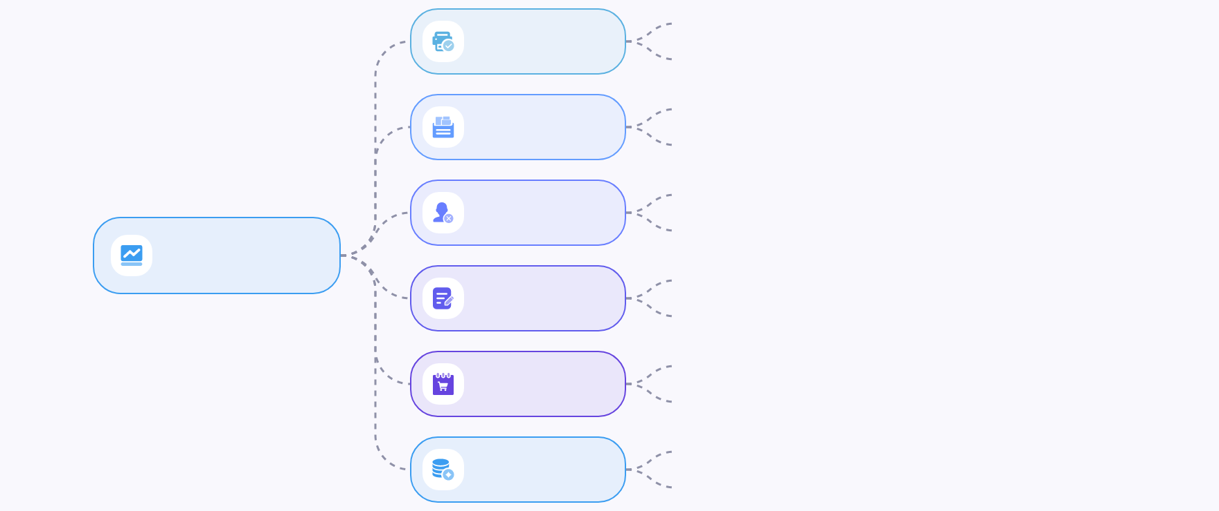
引导学生观察并分析模型输出异常的根本原因
输入为猫的图像，模型却输出狗，存在明显误判。
误判案例分析
错误源于训练数据中猫狗标签混淆或图像模糊不清。
标注错误导致模型学习到错误的特征关联。
数据质量影响
低分辨率图像使模型难以提取有效特征。
模型不具备自主判断能力，完全依赖训练数据。
模型依赖数据
数据偏差会被模型放大并固化为决策规则。
AI识别局限
模型无法区分真实与虚假信息，只能拟合已有数据。
学习机制缺陷
缺乏常识推理能力，对反常结果无自我纠错机制。
在边界样本上表现不稳定，易产生不可靠输出。
系统局限体现
面对新场景泛化能力弱，依赖数据覆盖度。
引导学生发现输出与输入之间的逻辑矛盾。
教学引导目标
培养学生对AI决策过程的批判性思维能力。

Slide 6




提出核心问题：为何‘垃圾数据’会产出‘垃圾模型’？
问题根源
质量传导
责任警示
模型训练依赖数据输入，错误或混乱的数据会导致模型学习错误规律，产生不可靠输出。
低质量数据中的噪声、偏差会被模型放大，直接影响预测准确性与决策可信度。
数据处理者需对输入负责，确保数据真实、准确，避免因疏忽造成技术与社会风险。

Slide 7

引出数据质量作为AI训练基石的关键地位
01
02
03
04
数据重要性
质量影响大
精准性要求
完整性保障
数据是AI模型的基石，决定其可靠性与性能。高质量数据支撑模型学习与决策，缺一不可。
数据质量直接影响模型效果，低质数据易导致错误模式和决策偏差。精准性至关重要。
数据需准确无误，避免噪声与错误标签。确保模型学到真实有效的规律。
完整数据覆盖各类场景，防止信息缺失。提升模型泛化与适应能力。
05
06
07
08
一致性原则
数据偏差风险
模型失效源
业务价值基础
数据格式与逻辑应统一，减少冲突与矛盾。增强模型训练稳定性。
不均衡或偏态数据引发模型偏见。可能导致不公平或错误输出。
劣质数据是模型失败主因之一。清洗与校验环节不可或缺。
优质数据驱动AI创造实际价值。连接技术与应用场景的关键纽带。

Slide 8
建立数据处理责任感与技术伦理的初步认知
数据责任意识
职业诚信准则
技术向善理念
每一份数据都承载着模型决策的后果，处理数据即是承担技术社会责任。
遵守数据规范操作，杜绝随意标注与篡改，树立诚实守信的职业品格。
以服务社会为目标，用高质量数据推动人工智能健康、公平、可持续发展。

Slide 9
业务数据的概念与分类体系
02

Slide 10



定义业务数据及其在人工智能项目中的角色定位
业务数据定义
AI项目中的角色
业务数据是企业在运营过程中产生并用于支持决策的各类信息记录，反映实际业务活动的真实状态。
作为模型训练的基础素材，业务数据为算法提供学习依据，直接影响人工智能系统的判断能力与输出效果。
数据价值定位
高质量业务数据是构建可靠AI模型的核心资产，贯穿数据采集、标注、训练到应用的全过程。

Slide 11
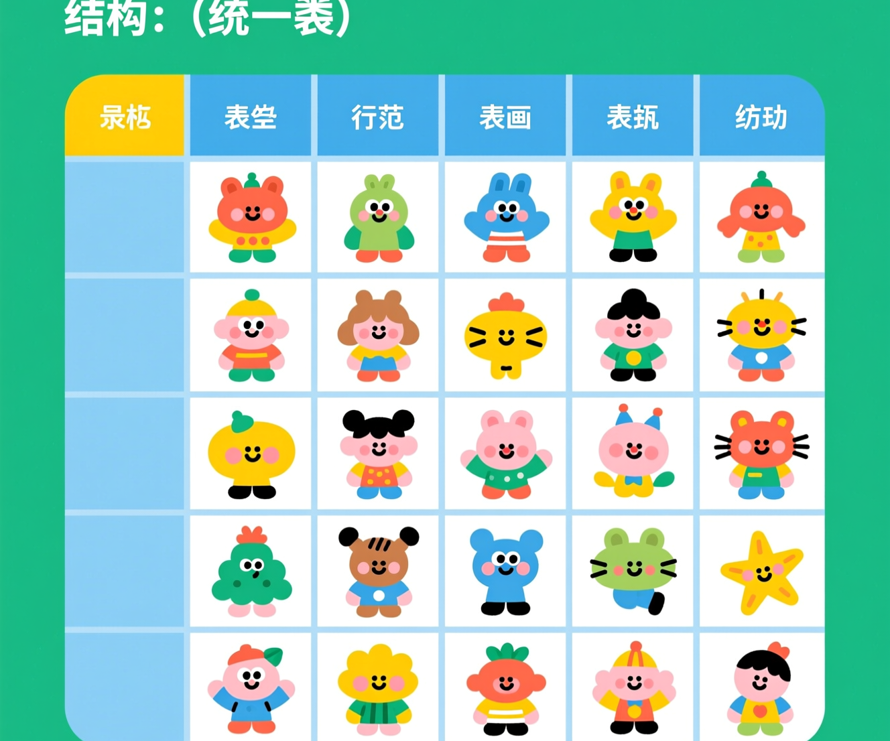



解析结构化数据的特点与典型应用场景
定义明确
高标准化
场景广泛
易标注性
结构化数据以行列表格形式组织，具备统一格式和固定字段，便于机器读取与分析。
遵循预设模式如数据库Schema，支持高效查询、统计与批量处理，兼容SQL等工具。
常见于企业ERP、CRM系统及金融交易记录，支撑精准业务决策与流程自动化。
字段清晰、语义明确，适合自动化清洗与规则化标注，提升数据处理效率与一致性。

Slide 12

剖析非结构化数据（如图像、文本）的组织形式
数据类型多样
存储方式分散
包括图像中的像素矩阵、元信息及文本中的自然语言内容，形态自由且缺乏统一格式。
通常存储于文件系统或对象存储中，导致数据整合与访问复杂度增加。
处理挑战显著
非结构化数据
面临语义解析困难、标注成本高和标准化程度低等问题，制约了AI模型的有效训练与应用。
指以图像、文本、音频等形式存在的数据，占业务数据总量的80%以上，难以直接被AI模型处理。

Slide 13



介绍半结构化数据（如JSON、XML）的中间形态特征
定义与特征
典型格式示例
应用与挑战
半结构化数据介于结构化与非结构化之间，具有自描述性标签结构，格式灵活但可解析。
常见形式包括JSON、XML等，广泛用于API传输、配置文件和日志记录中。
支持嵌套与动态字段，便于扩展，但需规范解析以确保数据质量与标注一致性。

Slide 14

通过实际样本对比三类数据的采集与存储差异
01
02
03
04
结构化数据源
非结构化数据源
半结构化数据源
存储方式差异
来自数据库自动记录，以表格形式存储。通常存于MySQL等关系型数据库中。便于查询与系统化管理。
通过传感器或用户上传获取。以文件形式保存在对象存储中。需专用工具进行处理分析。
由系统日志或接口生成。常用JSON或XML格式存储。具有灵活性但管理较复杂。
结构化数据用表格存储。非结构化数据存为文件。半结构化多用文本格式。
08
07
06
05
处理工具需求
数据格式特点
数据查询效率
数据管理难度
结构化可用常规数据库工具。非结构化需AI或批处理工具。半结构化依赖解析器与转换工具。
结构化遵循固定模式。半结构化有标签但不统一。非结构化无固定格式。
结构化支持高效SQL查询。非结构化需预处理才能检索。半结构化依赖解析工具提升效率。
结构化数据易于管理。半结构化在解析和版本上较难。非结构化依赖外部工具处理。

Slide 15




总结不同数据类型的处理挑战与标注需求
结构化数据
非结构化数据
半结构化数据
标注需求差异
表格数据易处理但需确保字段完整、类型准确，标注时强调规范性与一致性。
图像、文本等需复杂标注工具，处理难度高，依赖人工判读与语义理解。
JSON/XML含部分结构，需解析嵌套信息，标注时注意层级逻辑与格式统一。
不同类型数据对标注精度、工具和流程要求不同，需定制化处理策略。

Slide 16
数据质量的核心评价维度
03

Slide 17



阐述数据完整性标准：字段缺失与记录空缺的影响
完整性定义
缺失影响分析
典型场景示例
数据完整性指数据记录和字段无缺失，确保信息可被完整读取与分析。
字段或记录缺失会导致模型训练样本偏差，降低预测准确性和泛化能力。
如用户信息表中缺少联系方式或地址，将直接影响数据分析结果的有效性。

Slide 18
讲解数据准确性要求：真实反映客观事实的程度
准确性的定义
错误示例分析
影响模型训练
保障措施建议
数据准确性指数据真实、可靠地反映现实世界实体或事件的程度，是数据质量的核心标准之一。
如将‘年龄’字段录入为‘200岁’或地址信息错填为其他城市，均属于违背客观事实的典型错误。
不准确的数据会导致模型学习到错误的特征关联，降低预测精度，甚至引发严重决策偏差。
通过规范采集流程、设置校验规则和人工复核机制，可有效提升数据的准确性水平。

Slide 19

说明数据一致性原则：跨系统或时间维度的逻辑统一
保持时序一致
维护跨系统同步
在时间维度上遵循业务逻辑，防止时序倒置或跳变，确保数据演变过程合理可信。
保障数据在多个系统间的同步与一致性，减少信息割裂，提升数据流转的可靠性。
统一数据标准
强化规则约束
建立统一的数据标准，确保不同系统间的数据定义一致，避免语义歧义和取值差异。
持续维护数据间的关联关系，确保其符合预设规则，增强数据完整性和业务合规性。

Slide 20




强调数据有效性规范：符合预设格式与取值范围
定义有效性
格式合规性
数据字段需符合预设格式与业务规则，确保可被系统正确解析和处理。
如日期为YYYY-MM-DD、手机号为11位数字，格式错误将导致数据无法识别。
取值合理性
校验机制
数值应在合理范围内，例如年龄0-150，超出则视为无效，影响模型判断。
通过正则表达式、数据类型检查等技术手段自动过滤无效输入，保障数据纯净。

Slide 21
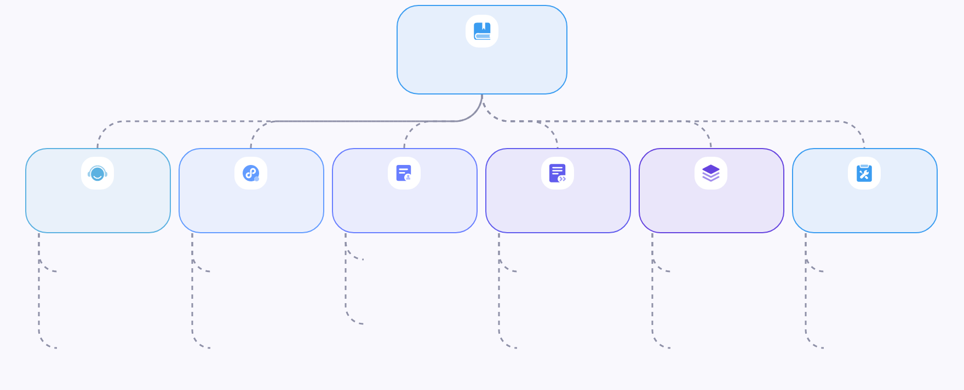
分析数据及时性价值：时效性对模型预测能力的作用
数据时效性
预测准确性
决策支持
数据漂移
特征分布
模型稳定
训练效果
实时数据提升模型对当前趋势的捕捉能力。
及时数据支撑快速响应的业务决策。
分布变化使模型输出不可靠。
输入特征随时间变化影响模型表现。
持续输入新鲜数据维持性能平稳。
高质量实时数据增强学习收敛速度。
长期未更新数据加剧概念漂移问题。
延迟数据导致预测结果偏离真实情况。
过时信息可能导致错误判断和资源浪费。
分布偏移需通过在线学习动态调整。
数据断流会导致模型退化和震荡。
陈旧样本降低模型泛化与适应能力。

Slide 22




归纳五大标准之间的关联性与综合评估路径
标准联动性
权重动态分配
综合评分模型
闭环改进路径
完整性缺失常引发准确性问题，五项标准相互影响，需整体考量以避免单一维度优化导致的系统性偏差。
不同场景下各标准重要性不同，应根据业务需求动态调整评价权重，实现针对性质量控制。
构建量化评估矩阵，整合五维指标得分，生成数据质量总评等级，支持可比性分析与决策参考。
基于评估结果定位薄弱环节，反馈至采集与标注流程，形成‘评估-优化-再评估’的质量提升循环。

Slide 23
常见数据质量问题识别与归类
04

Slide 24
识别重复记录与冗余信息对训练集的干扰效应
01
02
03
重复记录定义
冗余信息影响
训练集干扰机制
同一数据样本在训练集中多次出现，导致模型过度关注冗余信息，影响学习平衡性。
无关或重复字段增加噪声，降低特征有效性，干扰模型对关键模式的学习能力。
重复与冗余数据扭曲样本分布，引发模型偏差，可能导致过拟合与泛化性能下降。

Slide 25
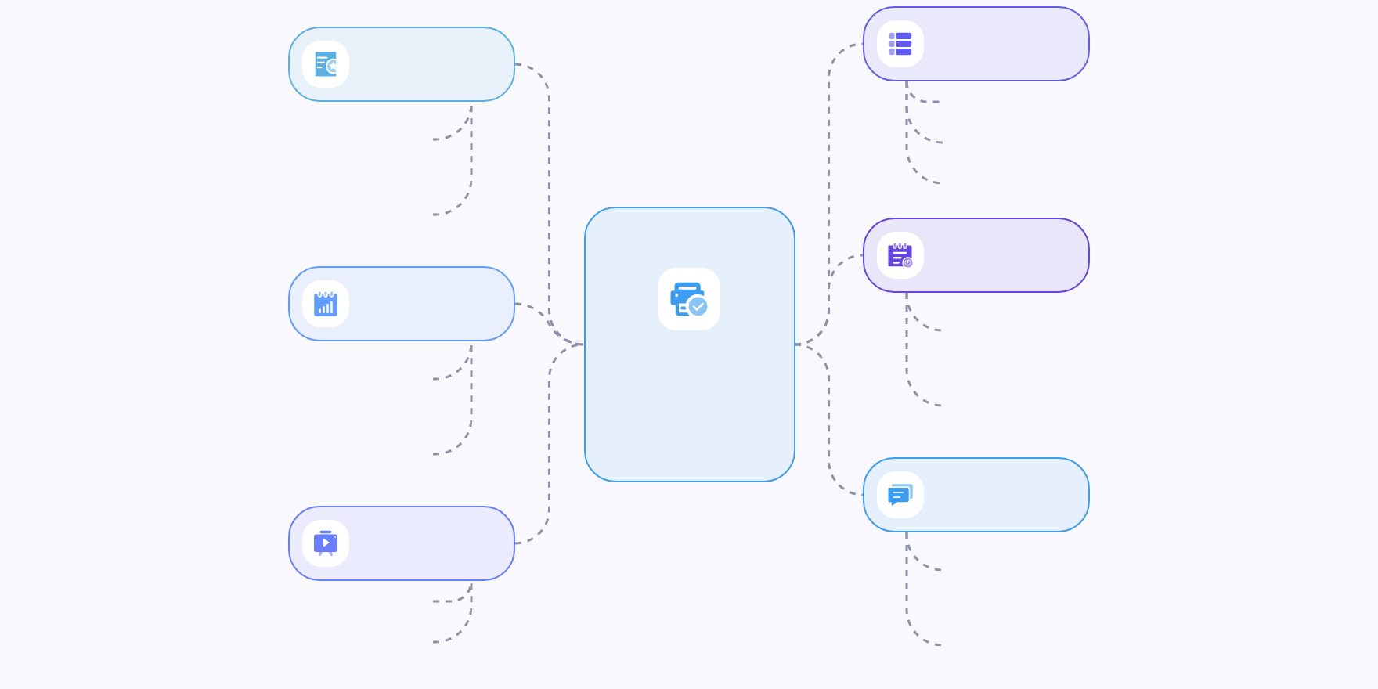
发现异常值与极端数值在数值型数据中的表现
处理策略
定义与成因
修正：根据业务逻辑填补合理值。
显著偏离整体分布的极端数值，不属于正常波动范围。
剔除：在确认无业务意义时删除异常记录。
常由录入错误、传感器故障或测量偏差导致。
标记：保留但添加标识供模型识别。
业务关联
识别方法
金融风控中异常交易可能是欺诈行为，需保留分析。
3σ原则：超出均值±3倍标准差的数据视为异常。
异常值处理
工业监测中突变数据可能反映设备故障，不应盲目剔除。
箱线图法：利用四分位距检测上下边界外的离群点。
预防措施
影响分析
加强数据采集质量控制，减少人为录入错误。
扭曲均值和方差，误导数据分布判断。
干扰模型训练过程，降低预测准确率。
建立实时监控机制，及时发现并响应异常波动。

Slide 26
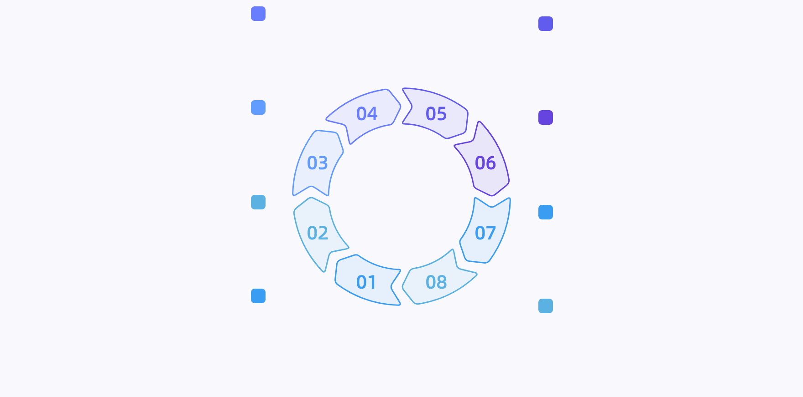
判断格式不统一、编码混乱引发的解析障碍
结构错乱
解析失败
数据层级嵌套错误或标签未闭合。结构异常导致解析失败风险上升。需校验数据结构确保有效性。
格式与结构问题共同引发解析中断。系统难以稳定读取异常数据。必须前置校验减少运行时错误。
命名无序
数据稳定性
文件与字段命名缺乏统一规则。命名混乱增加自动化处理难度。应建立命名规范提高可维护性。
数据质量问题威胁系统稳定性。频繁出错降低服务可靠性。优化输入源可增强整体健壮性。
编码冲突
自动化受阻
不同编码方式混合存储引发乱码问题。编码不统一阻碍数据正确解析。需规范编码策略保障数据完整性。
不一致的数据形式阻碍自动化流程。脚本与工具难以通用化处理。标准化是实现高效自动化的前提。
格式不一致
管理规范缺失
日期等字段存在多种数据格式，导致系统解析困难。格式混杂影响数据读取的准确性。需统一格式标准以提升兼容性。
缺乏统一的数据管理规范是根本原因。制度建设滞后于技术发展。应制定并执行数据治理标准。

Slide 27



定位标签错误、边界模糊等标注质量问题
标签错误
标准不一
边界模糊
标注中类别错标或漏标，导致模型学习错误映射关系，影响分类准确性。
多人标注缺乏统一规范，造成相同样本标签不一致，削弱数据可信度。
目标对象标注框不精确，过松或过紧，降低模型定位与识别精度。

Slide 28



分析数据漂移现象对长期模型性能的潜在威胁
何为数据漂移
典型表现形式
对模型的威胁
数据分布随时间发生变化，导致训练数据与实际输入不一致，影响模型判断准确性。
特征值范围偏移、类别比例失衡、新出现未见过的数据模式，引发预测失效风险。
模型性能逐渐下降，泛化能力减弱，严重时导致决策错误，需重新训练或更新。

Slide 29
构建典型问题分类框架以支持系统化排查
问题分类体系
系统化排查路径
问题关联分析
质量归因模型
建立结构化、非结构化与半结构化数据的统一问题分类框架，覆盖字段级、记录级与数据集级典型缺陷。
按数据类型与来源设计标准化检查流程，提升问题发现效率与处理一致性。
识别重复、异常、格式混乱等问题间的耦合关系，避免孤立处理导致遗漏。
结合标注流程与采集环节追溯问题根源，支持从操作层面改进数据质量。

Slide 30
数据质量对人工智能模型的影响机制
05

Slide 31




揭示低质量数据如何导致模型学习偏差与过拟合
学习偏差根源
过拟合触发机制
特征误导效应
训练稳定性差
低质量数据包含错误标签或样本偏斜，导致模型学习到虚假关联，形成系统性偏差。
噪声多、重复高的脏数据使模型过度记忆无效特征，降低泛化能力。
异常值和不一致字段扭曲特征分布，误导模型权重分配，影响决策准确性。
数据缺失与格式混乱造成梯度波动，加剧模型训练过程的不稳定性。

Slide 32
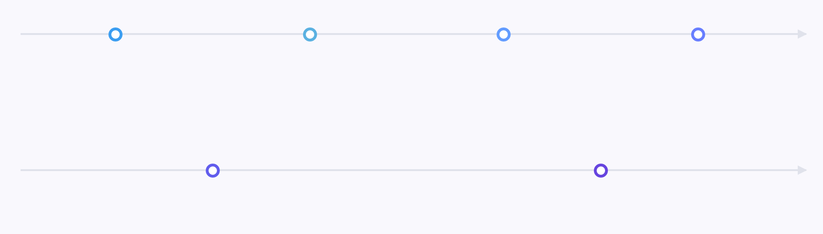
演示噪声数据降低模型泛化能力的具体过程
噪声干扰影响
模型过拟合风险
数据分布破坏
特征提取困难
噪声会引入虚假模式，误导模型学习错误特征关联，降低对真实数据规律的识别能力。
模型可能过度适应含噪样本，导致在训练数据上表现好但在新数据上泛化性能下降。
噪声干扰会改变原始数据分布，破坏一致性，影响模型对真实分布的学习效果。
噪声掩盖了关键特征，使模型难以捕捉稳定、可迁移的通用特征表达。
学习效率降低
泛化能力下降
模型需花费额外资源处理无意义信息，减缓收敛速度并降低学习效率。
受噪声影响，模型在未知数据上的预测准确性和鲁棒性显著减弱。

Slide 33




分析样本不平衡问题对分类器决策边界的扭曲
概念解析
边界偏移
学习偏差
实际后果
样本不平衡指分类任务中各类别数据量差异悬殊，导致模型偏向多数类。
分类器决策边界向少数类倾斜，降低其识别率，影响整体模型公平性。
模型难以学习少数类特征，误将稀有模式视为噪声而忽略。
在医疗、金融等场景中可能导致关键事件漏判，引发严重应用风险。

Slide 34
探讨脏数据在深度学习中传播误差的路径
01
02
03
04
误差输入层
误差隐藏层
权重污染
输出失控
脏数据作为初始输入，携带噪声或错误标签进入模型，导致特征提取偏差。
网络在训练中将错误模式当作有效特征学习，逐层放大偏差。
反向传播时，基于错误样本更新权重，使模型参数偏离最优解。
最终预测结果受累积误差影响，产生不可靠、不稳定的输出表现。

Slide 35



结合案例说明高质量数据提升模型精度的实际效果
医疗影像诊断
自动驾驶识别
金融风控模型
使用清洗后高精度标注的肺部CT数据集，模型病灶识别准确率从76%提升至93%，显著降低误诊率。
优化道路图像数据质量后，车辆与行人检测F1-score提高21%，极端天气下系统稳定性大幅增强。
引入完整、一致的交易记录数据，欺诈检测召回率上升至89%，有效减少经济损失与用户投诉。

Slide 36
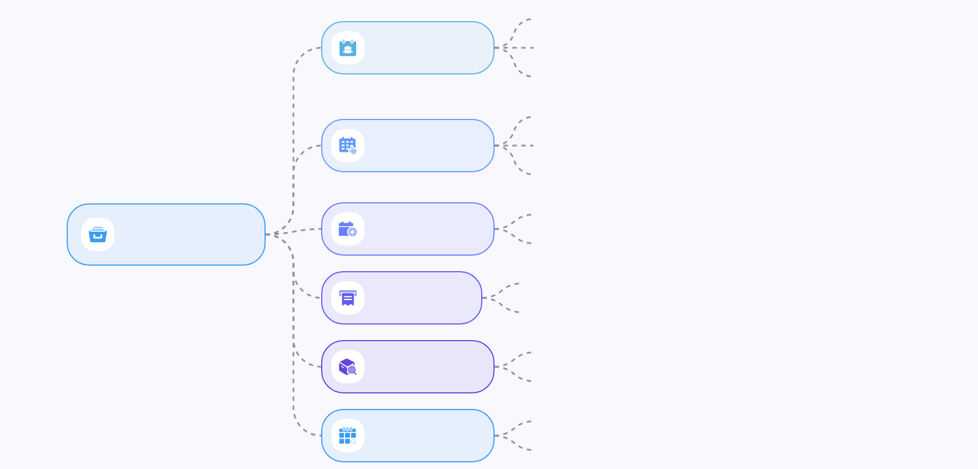
建立‘数据即资产’的技术价值观与发展视角
数据清洗，去除重复、错误或不完整的数据记录。
数据质量管理
数据标准化，统一格式与命名规范以提升一致性。
数据验证，通过规则校验确保数据符合业务逻辑。
元数据管理，记录数据来源、结构与使用方式。
数据资产管理
数据目录构建，便于组织内查找与共享数据资源。
数据估值模型，评估数据对企业价值的贡献程度。
访问权限控制，确保敏感数据仅被授权人员访问。
数据治理
数据安全合规
隐私保护机制，如脱敏、加密防止信息泄露。
训练数据审计，保障模型输入数据的公平性与代表性。
AI协同治理
偏见检测机制，识别并修正数据中潜在的社会偏见。
社会责任追溯，确保数据应用符合伦理与公共利益。
技术向善实践
可持续发展导向，推动绿色数据处理与低碳计算。
跨机构数据协作，建立互信共享机制促进联合创新。
产业可信建设
可解释性增强，提升数据驱动决策的透明度与可信度。

Slide 37
实践应用与职业素养养成
06

Slide 38

开展小组任务：使用标准表格评估给定数据集质量等级
团队协作分析
检查完整性
评估一致性
审查及时性
依据评价表核查数据是否齐全。关注字段、记录和附件的缺失情况。确保无数据空缺。
检查相同数据在不同位置的统一性。发现逻辑矛盾或格式冲突。确保数据前后一致。
核实数据更新是否在规定时间内完成。检查时间戳与提交周期。确保时效达标。
组内分工合作，共同探讨问题根源。形成统一评估结论。为汇报做好准备。
01
03
05
07
02
04
06
08
领取数据集
验证准确性
确认有效性
记录问题
各组需及时领取标注数据集，确保数据完整接收。领取后核对数据清单，避免遗漏或重复。
核对数据内容与实际来源的一致性。识别错误录入或偏差信息。保证数据真实可靠。
判断数据是否符合预设格式和规则。排除无效或非法值。保障数据可用性。
详细填写《数据质量评价表》。标注问题类型与严重等级。保留原始记录以备追溯。

Slide 39



练习填写数据质量评价表并进行问题归因分析
规范填写
问题归因
改进导向
依据标准表格逐项评估数据完整性、准确性等维度，确保评价过程可追溯、可复现。
针对发现的质量缺陷，结合数据来源与处理流程，分析产生问题的根本原因。
将问题分类汇总，提出具体改进建议，形成从发现问题到优化数据的闭环思维。

Slide 40




组织小组汇报与互评，提升沟通协作能力
分组汇报成果
交叉互评反馈
各小组展示数据质量评估结果，清晰陈述问题类型与判定依据，锻炼表达与逻辑呈现能力。
小组间依据评价标准开展互评，提出改进建议，促进批判性思维与质量意识深化。
协作问题研讨
教师总结引导
围绕争议数据案例展开讨论，协商达成共识，提升团队协作与问题解决实战能力。
教师点评共性问题，强调沟通规范与责任分工，强化职业场景下的协同工作素养。

Slide 41




强化遵循数据标注流程的规范化操作意识
流程标准化
工具规范使用
记录完整留痕
遵守质量准则
严格执行标注前准备、标注中审核、标注后复查三阶段流程，确保每一步操作可追溯、可验证。
统一使用指定标注工具并按配置要求操作，避免因工具误用导致数据格式错误或信息丢失。
详细填写标注日志与质量检查表，实现操作过程透明化，为后续评估与责任界定提供依据。
始终对照数据质量标准进行自我核查，杜绝主观随意性，保障标注结果的一致性与可靠性。

Slide 42
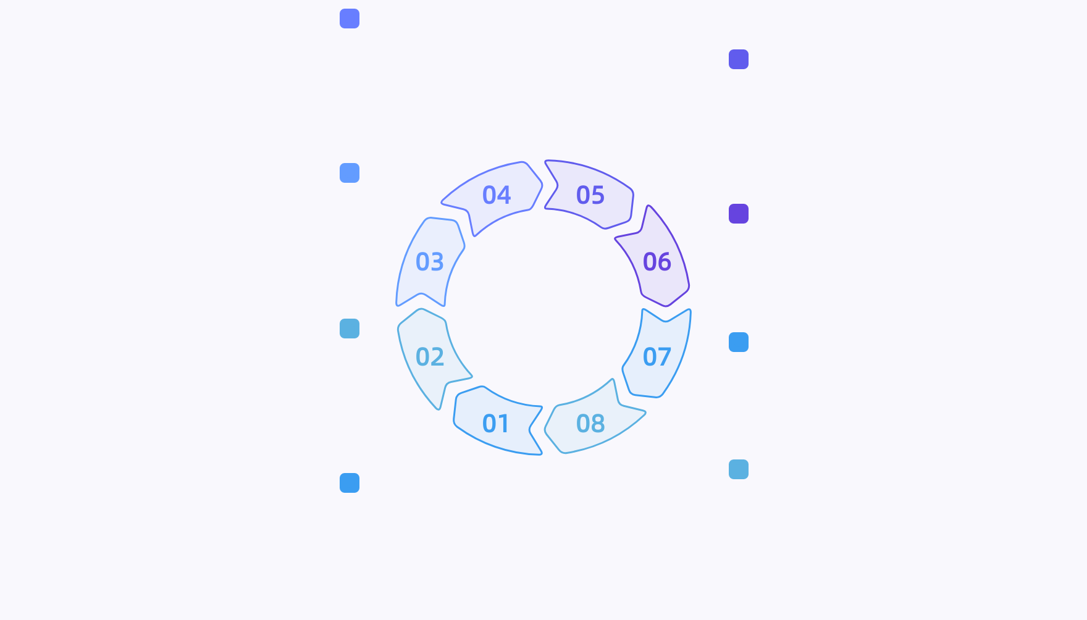
引导学生树立诚信、负责、精益求精的职业精神
践行透明原则
推动数据处理流程公开化、规范化，增强团队互信。透明机制有助于及时发现并纠正错误。建立透明文化提升组织效能。
强化责任意识
每位成员需认识到自身任务的重要性，对结果负责。个体质量直接影响模型表现和项目成败。责任意识驱动主动作为。
杜绝篡改隐瞒
严禁修改或隐藏不利数据，保持信息完整公开。防止因人为干预导致模型偏差。维护数据纯洁性是职业操守的体现。
高标准完任务
严格按照规范执行标注工作，不降低要求。确保每个环节都经得起检验。高标准带来高可靠性输出。
如实记录问题
追求精益求精
对数据中的异常或问题进行客观记录，不遗漏关键细节。确保问题可追溯、可复盘，提升整体数据可信度。真实记录是透明协作的前提。
不断优化工作细节，超越基本达标要求。在数据质量上力求极致完美。精进态度推动持续进步。
主动复查优化
坚持诚信为本
完成任务后主动进行复核，发现潜在问题并改进。通过迭代提升数据准确性。复查是保障质量的重要环节。
以诚信为基础开展工作，确保数据处理过程真实可靠。杜绝任何形式的欺骗行为，维护数据的原始性和公正性。诚信是构建高质量数据体系的根本保障。

Slide 43



总结课程知识体系，明确后续学习方向与目标
知识回顾
能力提升
未来导向
系统梳理数据质量五大标准与问题类型，巩固数据评价核心概念。
通过实操掌握评估流程，强化规范操作意识与团队协作能力。
明确数据标注进阶路径，树立严谨、诚信、精益求精的职业追求。

Slide 44
THANKS
PPT内容由千问AI生成，访问qianwen.com智能生成更多PPT

